Slide 1
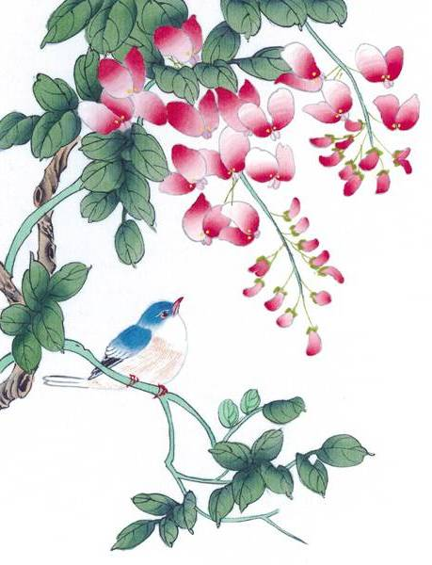
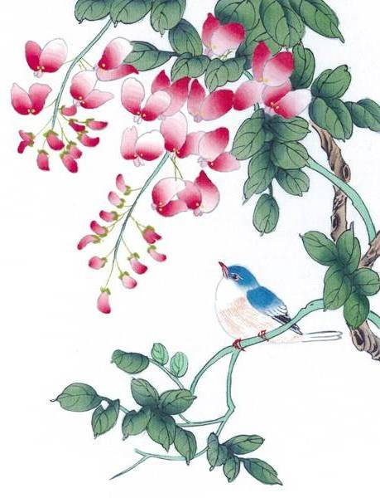
UBND THÀNH PHỐ QUY NHƠN
TRƯỜNG TIỂU HỌC BÙI THỊ XUÂN
CHÀO MỪNG QUÝ THẦY CÔ
VỀ DỰ GIỜ THĂM LỚP
MÔN: HOẠT ĐỘNG TRẢI NGHIỆM
SHL: GIẢI QUYẾT MỘT SỐ VẤN ĐỀ NẢY SINH
TRONG MỐI QUAN HỆ THẦY TRÒ
Giáo viên: Nguyễn Đức Ái Lâm
Lớp : 5A

Slide 4
Thứ năm ngày 14 tháng 11 năm 2024
Hoạt động trải nghiệm:
Sinh hoạt lớp: Giải quyết một số vấn đề nảy sinh
trong mối quan hệ thầy trò

Slide 5
Thứ năm ngày 14 tháng 11 năm 2024
Hoạt động trải nghiệm:
Sinh hoạt lớp: Giải quyết một số vấn đề nảy sinh
trong mối quan hệ thầy trò
1. Sinh hoạt cuối tuần:
2. Sinh hoạt theo chủ đề:
Giải quyết một số vấn đề nảy sinh trong mối quan hệ thầy trò

Slide 6
1. Sinh hoạt cuối tuần:
Hoạt động 1: Sơ kết hoạt động tuần 10

Slide 7
1. Sinh hoạt cuối tuần:
Hoạt động 1: Sơ kết hoạt động tuần 10
Hoạt động 2: Kế hoạch hoạt động tuần 11

Slide 8
Hoạt động 2: Kế hoạch hoạt động tuần 11
- Khắc phục những tồn tại của tuần qua.
- Duy trì tốt những nề nếp đã đạt được.
- Thực hiện tốt việc vệ sinh cá nhân, vệ sinh lớp học, thực hiện tốt luật an toàn giao thông khi đến trường.
- Thi đua học tập, lập thành tích chào mừng Ngày Nhà giáo Việt Nam 20/11.
- Chuẩn bị các tiết mục văn nghệ, tấm thiệp, bức tranh, bài thơ, viết thư,… để tặng thầy cô nhân ngày 20/11 sắp đến.

Slide 9
2. Sinh hoạt chủ đề: Giải quyết một số vấn đề nảy sinh trong mối quan hệ thầy trò
Hoạt động 3:
Thực hành: Giải quyết tình huống nảy sinh trong mối quan hệ thầy trò .

Slide 10
Hoạt động 4: Xác định các cách giải quyết vấn đề nảy sinh trong mối quan hệ thầy trò
Những nguyên tắc khi giải quyết các vấn đề nảy sinh trong mối quan hệ thầy trò:
Lắng nghe thầy cô phân tích.
Đặt mình vào vị trí thầy cô để hiểu.
Trình bày suy nghĩ của mình.
Viết thư cho thầy cô.

Slide 11
Vận dụng – trải nghiệm

Slide 12
Tình huống :
Ở lớp, Nguyên là một học sinh rất nghịch hay trêu bạn. Vài tuần gần đây bạn rất ngoan. Hôm qua trong giờ ra chơi, các bạn trong lớp đùa giỡn đã làm té một bạn trong lớp. Các bạn đều đổ lỗi cho Nguyên. Cô giáo lúc ấy không tìm hiểu mà trách mắng Nguyên. Nguyên rất ấm ức.

Slide 13
Viết ra một kỉ niệm vui và một kỉ niệm buồn vào hai mặt của tờ giấy để bỏ vào hộp thư điều em muốn nói.

Slide 14
DẶN DÒ
- Hãy suy nghĩ về những việc làm cụ thể để vun đắp tình thầy trò.
- Tiếp tục thực hiện kế hoạch tổ chức sự kiện về truyền thống “tôn sư trọng đạo” .

Slide 15
KÍNH CHÚC QUÝ THẦY CÔ MẠNH KHỎE
CHÚC CÁC EM CHĂM NGOAN HỌC GIỎI
Notes:
15

